Slide 1




Tuần 2
Bài đọc 4:
Tôi học chữ

Slide 2

KHỞI ĐỘNG

Slide 3
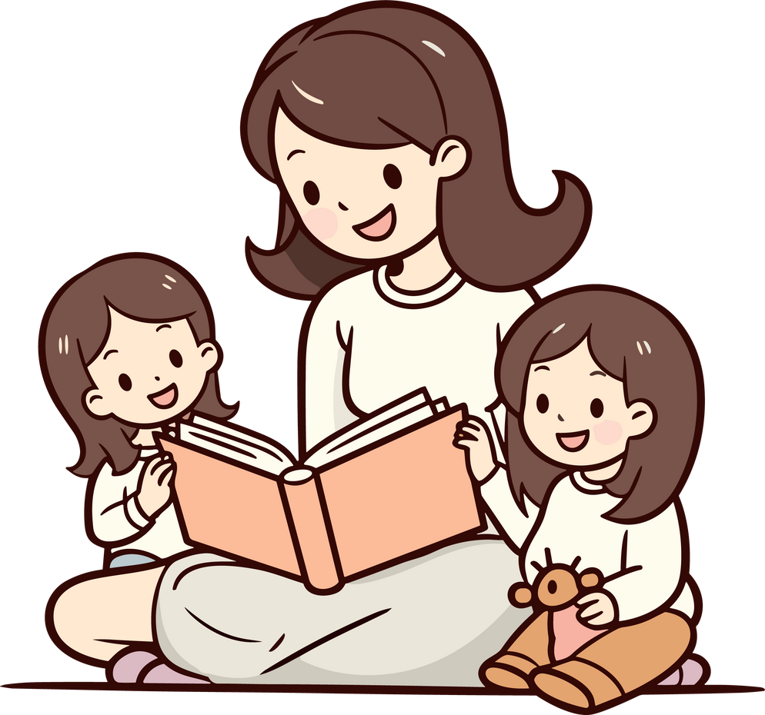
Đọc thuộc lòng 1 khổ trong bài:
Khi bé Hoa ra đời.
Nêu một hình ảnh mà em thích trong khổ thơ và giải thích vì sao thích hình ảnh đó.

Slide 4
HÌNH THÀNH KIẾN THỨC

Slide 5
Đọc mẫu bài “Tôi học chữ"
Giọng đọc
Nhẹ nhàng, tình cảm
Nhấn giọng
Sôi nổi ở đoạn 4,...

Slide 6

ĐỌC THÀNH TIẾNG

Slide 7
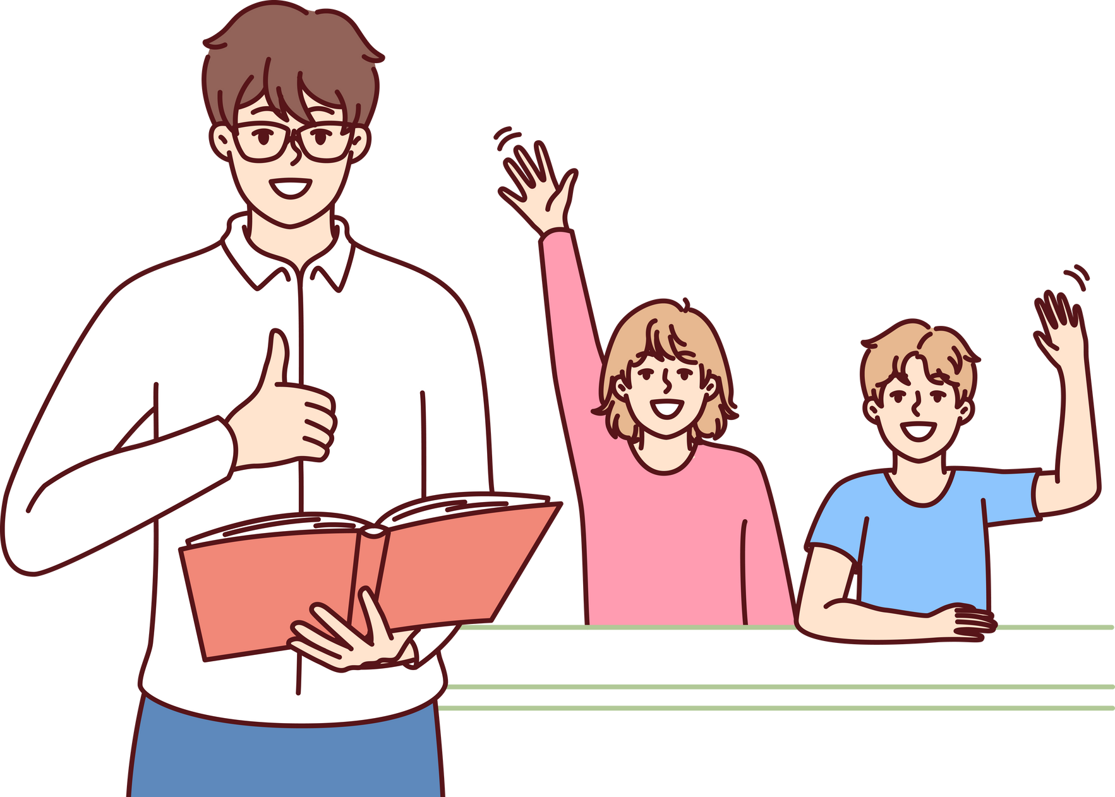
Luyện đọc từ khó
Quyến luyến
Lấp lánh
Thủng thẳng
Mùa lúa
Xuýt xoa

Slide 8
Giải nghĩa từ
Sáu mùa lúa | Sáu năm.
Ngồi trong bụng mẹ | Nằm trong bụng mẹ.
Lanh | Cây thân cỏ, trồng lấy sợi dệt vải và lấy hạt ép dầu.

Slide 9
Luyện đọc với giọng đọc diễn cảm, nhấn giọng đúng chỗ, phù hợp và đọc đúng các từ khó có trong bài đọc.
Luyện đọc

Slide 10
ĐỌC HIỂU

Slide 11
Trả lời câu hỏi
Qua câu chuyện, em biết được điều gì về hoàn cảnh của gia đình A Phin?
1
2
Vì sao bà nội từ chỗ thắc mắc, đã đồng tình với mẹ A Phin, cho cậu bé đến trường?
Việc đi học của trẻ em ngày nay có gì khác với A Phin trong câu chuyện?
3
Em thích những chi tiết nào trong câu chuyện? Vì sao?
4

Slide 12


TRÒ CHƠI:
PHỎNG VẤN

Slide 13

1. Qua câu chuyện, em biết được điều gì về hoàn cảnh của gia đình
A Phin?
Gia đình A Phin là một gia đình người dân tộc thiểu số sống ở miền núi (thể hiện qua tên các nhân vật A Phin, Thào Phén, từ ngữ chỉ địa điểm như bờ suối và cách nói: sáu mùa lúa, ngồi trong bụng mẹ). Bố A Phin đi bộ đội trong lúc mẹ cậu bé đang có mang em bé Thào Phén.
Notes:
Click 1 lần vào màn hình để hiện câu hỏi => Sau đó, click 1 lần vào màn hình để hiện câu trả lời.
Bấm QUAY VỀ để quay lại slide 13 (Slide chọn câu hỏi)

Slide 14
2. Vì sao bà nội từ chỗ thắc mắc, đã đồng tình với mẹ A Phin,
cho cậu bé đến trường?
Lúc đầu, bà nội thắc mắc “Cái chữ có làm no bụng không?”, nhưng khi mẹ A Phin giải thích cho bà, đi học sẽ giúp cho cháu bà khôn ra, hiểu biết và giỏi giang hơn thì bà đã đồng ý cho A Phin tới trường.
Notes:
Click 1 lần vào màn hình để hiện câu hỏi => Sau đó, click 1 lần vào màn hình để hiện câu trả lời.
Bấm QUAY VỀ để quay lại slide 13 (Slide chọn câu hỏi)

Slide 15
3. Việc đi học của của trẻ em ngày nay có gì khác với A Phin
trong câu chuyện?
Trong câu chuyện, vì hoàn cảnh đất nước có chiến tranh, các bạn nhỏ gặp nhiều thiệt thòi, đặc biệt là trẻ em ở miền núi. Bạn A Phin phải xa bố, 9 tuổi mới được đến trường. Ngày nay, đất nước hoà bình, các bạn nhỏ được chăm sóc, giáo dục tốt hơn. Hầu hết các bạn nhỏ được sống cùng cha mẹ và 6 tuổi đều đã được đi học lớp 1.
Notes:
Click 1 lần vào màn hình để hiện câu hỏi => Sau đó, click 1 lần vào màn hình để hiện câu trả lời.
Bấm QUAY VỀ để quay lại slide 13 (Slide chọn câu hỏi)

Slide 16
4. Em thích những chi tiết nào trong câu chuyện? Vì sao?
Em thích cách nói của người dân tộc thiểu số: Khi mẹ sinh tôi được sáu mùa lúa (tôi lên 6); em còn ngồi trong bụng mẹ (em còn nằm trong bụng mẹ); bố dặn cho cây uống nước (tưới cây);... / Chi tiết bà nội nhầm hình ảnh trên tem thư là hình ảnh con trai bà “béo trắng ra” khiến câu chuyện vui hơn.
Notes:
Click 1 lần vào màn hình để hiện câu hỏi => Sau đó, click 1 lần vào màn hình để hiện câu trả lời.
Bấm QUAY VỀ để quay lại slide 13 (Slide chọn câu hỏi)

Slide 17


Câu chuyện cho em biết điều gì?
Trong hoàn cảnh khó khăn chung của cả đất nước, bạn nhỏ vẫn được gia đình tạo điều kiện để đến trường học chữ. Việc học chữ của bạn nhỏ đem lại niềm vui cho cả bạn và gia đình.

Slide 18
LUYỆN TẬP

Slide 19

Luyện đọc
Luyện tập, chú ý cách ngắt nghỉ ở giữa các câu; nhấn mạnh các từ ngữ quan trọng, thể hiện giọng đọc phù hợp.

Slide 20

Luyện đọc
Được đi học, / tôi đã biết dùng cái chữ / kể chuyện ở nhà để bố nghe. // Nhưng cái chữ chất cao trong vở / mà không biết bố ở đâu / để gửi đi.

Slide 21

Vận dụng
- Việc học mang đến cho em những niềm vui gì?
- Em cần làm gì để tạo ra một môi trường học tập vui vẻ?

Slide 22

Củng cố - Dặn dò
Chuẩn bị bài mới:
Góc sáng tạo

Slide 23





Chào tạm biệt, chúc các em học tốt!

